Slide 1
第二章 信号与系统的描述
2.1 信号的分类
2.2 常见工程信号
2.3 信号的基本运算
2.4阶跃信号与冲激信号
2.5系统的特性及分类
2.6技术实践
2.7 计算机辅助分析

Slide 2
本章重点
深刻理解信号、系统的基本概念及特点；
掌握信号的基本运算（加、减法、平移、翻转、尺度 变换、微分（差分）和积分（求和））；
正确理解奇异信号的定义，掌握其主要性质并加以灵活运用；
理解和掌握系统的线性、时不变、因果、稳定等基本性质。

Slide 3
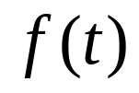
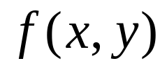
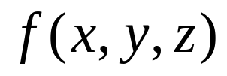
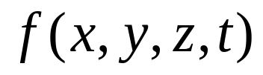
信号概述
信号（signal）是消息的表现形式，是带有信息的物理量。
（声、光、电、力、振动、流量、温度… ），表现为随时间变化的某种物理量。
广义讲，一切运动或状态的变化都可以用数学抽象的方式表现为信号。在数学上，可以描述为：
即时间、空间的函数，有一维或多维之分。
即时间、空间的函数，有一维或多维之分。

Slide 4
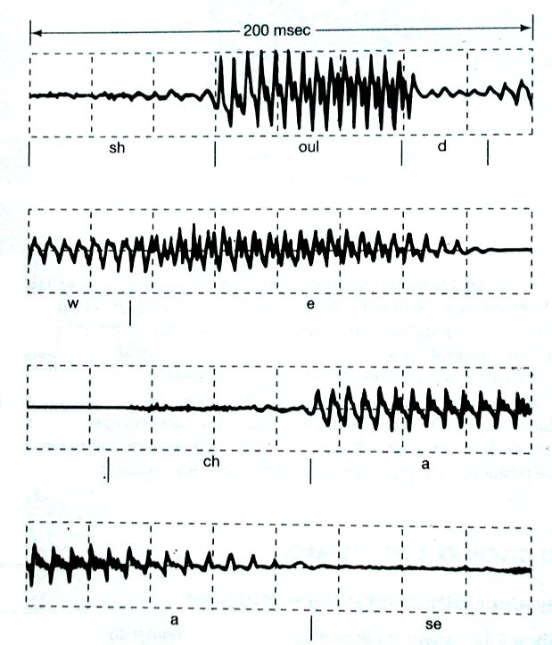
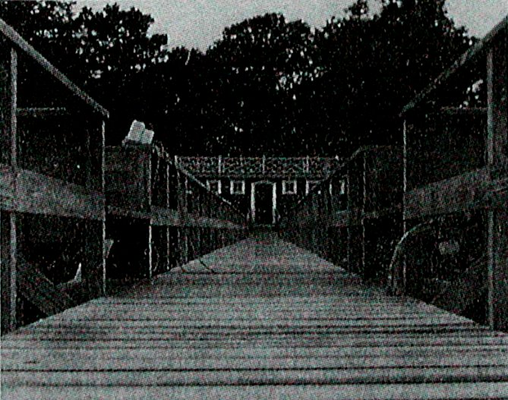
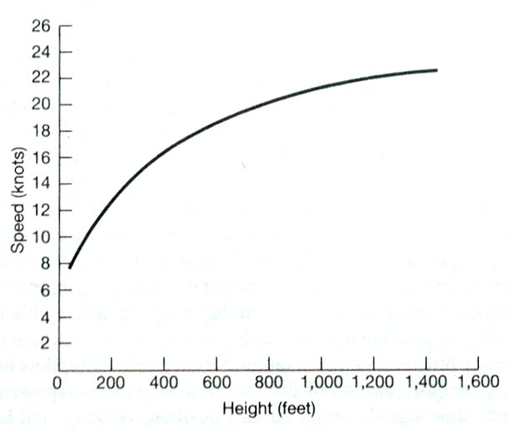
信号概述
实例：
语音信号
一张黑白照片
沿垂直方向风速分布图

Slide 5
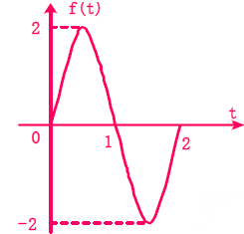
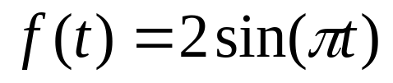
信号概述
信号的描述
物理上： 信号是信息寄寓变化的形式
数学上： 信号是一个或多个变量的函数
自变量：时间、位移、周期、频率、幅度、相位
形态上：信号表现为一种波形或图形
（1）函数表示
（2）图形表示或波形表示
…
…
例如：正弦信号

Slide 6
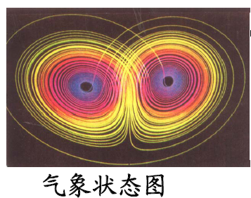
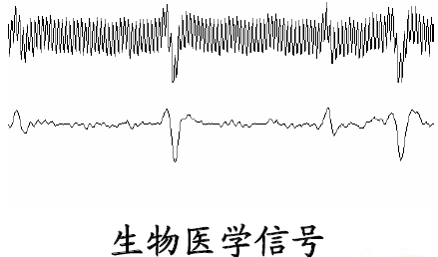
2.1 信号的分类
1. 按实际用途：电视、雷达、控制、载波、广播、通信信号等。

Slide 7
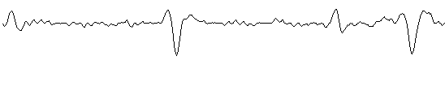
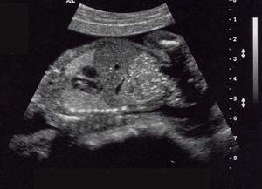
2.1 信号的分类
2. 一维信号和n维信号
一维信号：信号是一个变量的函数
n维信号：是多个变量的函数

Slide 8
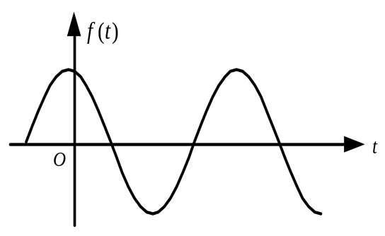
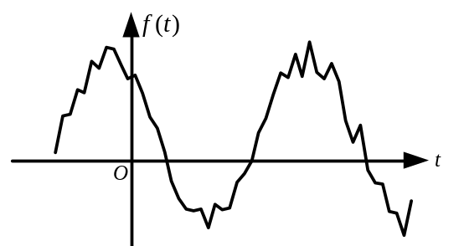
3.确定信号和随机信号
确定信号:是指能够以确定的时间函数表示的信号，其在任意时刻都有确定的函数值。
随机信号:也称为不确定信号，不是时间的确定函数，具有不可预知性。随机信号不能用数学函数来准确地描述，一般是描述它的统计特性。
（a）某正弦函数的波形 （b）随机信号的一个样本

Slide 9
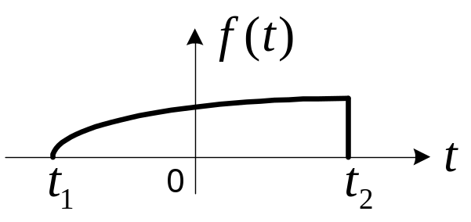
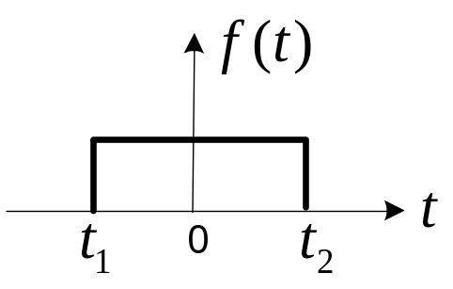
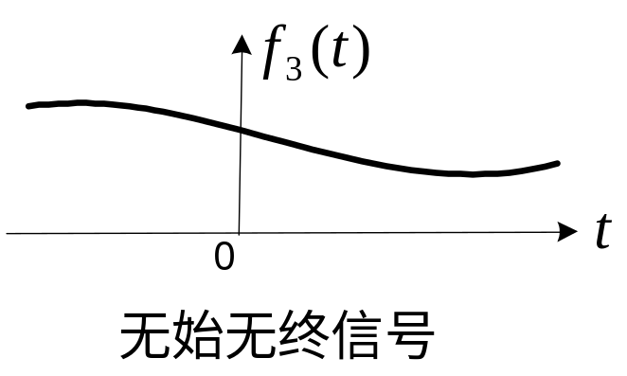
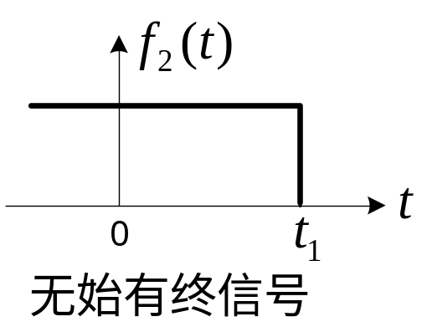
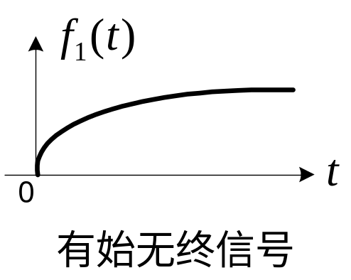
2.1 信号的分类
4. 时限信号和非时限信号
时限信号:存在于有限时间范围内的信号
非时限信号:存在于无限时间范围内的信号

Slide 10
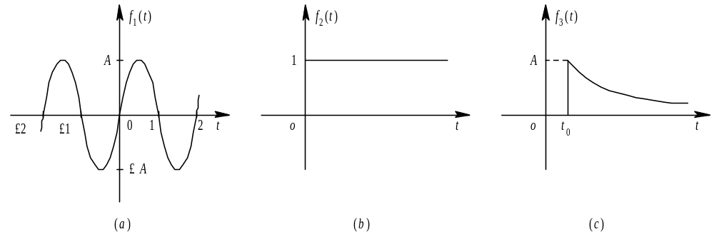
2.1 信号的分类
5. 按自变量t的取值特点：连续时间信号、离散时间信号
连续时间信号：连续时间范围内有定义的信号。
其幅值可以是连续的，也可以不连续。
幅值可连续取值的连续时间信号称为模拟信号。

Slide 11
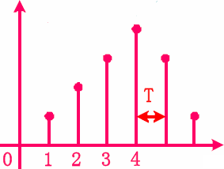
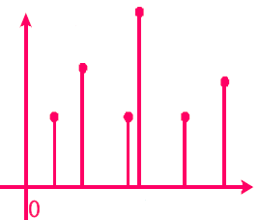


2.1 信号的分类
离散时间信号：仅在离散时刻点上有定义的信号。
等间隔离散信号
不等间隔离散信号
序列
离散时间信号的条线图

Slide 12
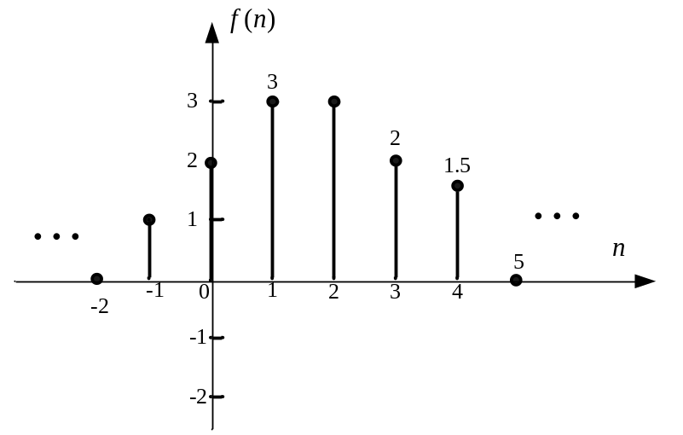
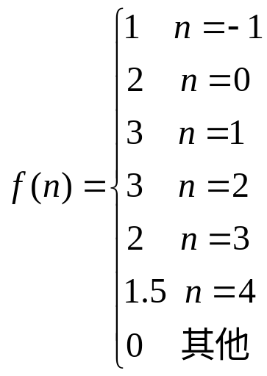
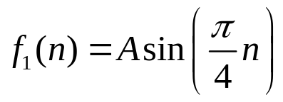
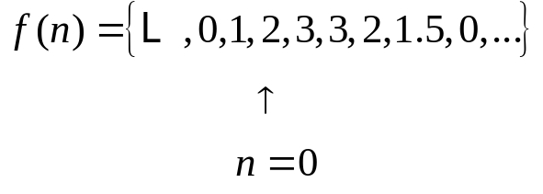
2.1 信号的分类
的数学表示式：
（1）闭式：
（2）直接列出序列值：
（3）序列值的集合：

Slide 13

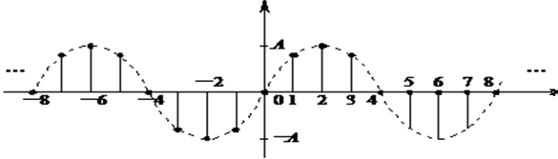


2.1 信号的分类
可以通过抽样将任意连续信号转换为离散信号。
抽样信号：幅值可以连续取值的离散信号。
数字信号：信号不仅在时间上是离散的，而且幅度上是 量化的。

Slide 14
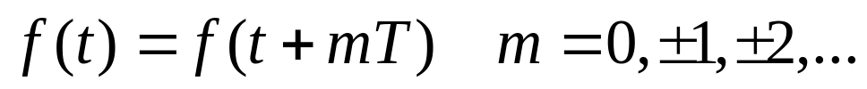
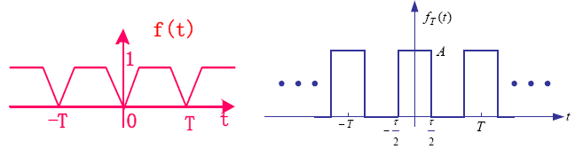
2.1 信号的分类
6. 按信号的重复性：周期信号、非周期信号
周期信号：依一定的时间间隔，周而复始出现，而且无始无终的信号。
（1）连续周期信号的数学描述：
T为周期（最小重复时间）。

Slide 15
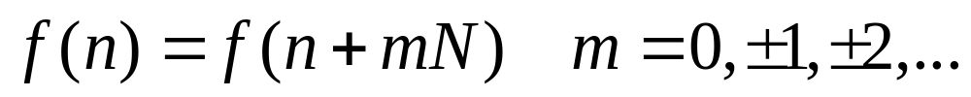
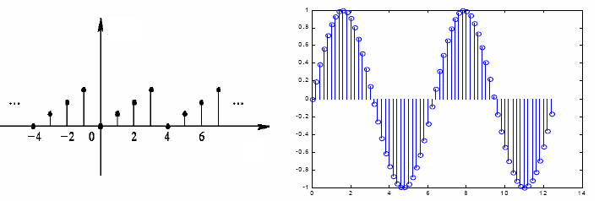


2.1 信号的分类
（2）离散周期信号的数学描述：
N为周期（最小重复点数）。

Slide 16

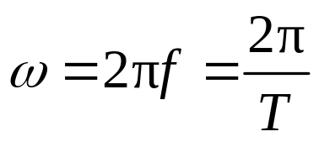
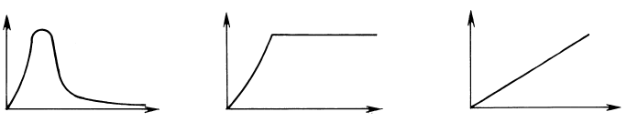
2.1 信号的分类
周期T 的倒数称为周期信号的基本频率
频率f的量纲是赫兹（Hz）
一个完整循环对应于2π弧度，定义角频率ω如下:
单位为：rad/s
非周期信号：不满足任何周期规律的信号。

Slide 17
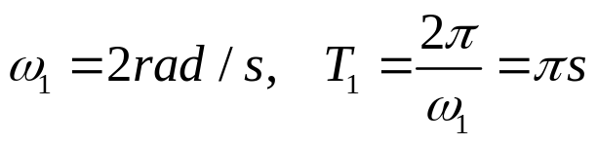
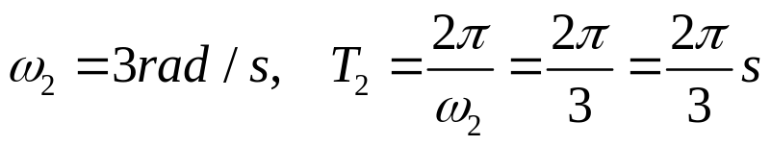



2.1 信号的分类
例：试判断下列信号是否为周期信号。若是，确定其周期。
  (1) f₁(t)=sin 2t+cos 3t
  (2) f₂(t)=cos 2t+sinπt
注意：求和信号是否周期信号的判定准则：各个信号为周期信号且它们的周期具有公倍数。和信号的周期是各个周期的最小公倍数。
(1) 因为sin（2t）是一个周期信号，其角频率ω₁和周期T₁为
同理cos（3t）是一个周期信号，其角频率ω₂和周期T₂为
(2) 先求得f₂(t)中两个周期信号cos2t和sinπt的周期分别为
没有公倍数，所以和信号为非周期的。

Slide 18
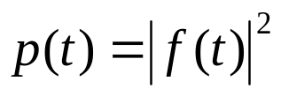
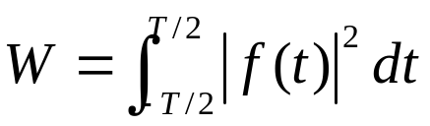
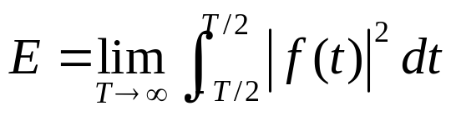

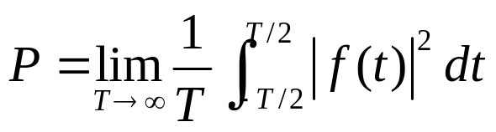
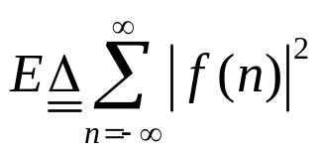
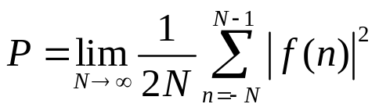
2.1 信号的分类
7. 能量信号、功率信号
将信号f(t)设为电压或电流，则1Ω电阻消耗的瞬时功率：
在时间间隔-T/2≤ t ≤ T/2内消耗的总能量
当 时，f(t)的总能量:
f(t)的平均功率：
离散信号f(n)的能量定义为：
平均功率定义为：
能量信号: 总能量有限而平均功率为零
功率信号：总能量为无限大而平均功率有限

Slide 19
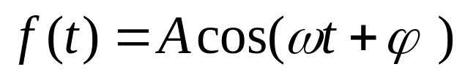
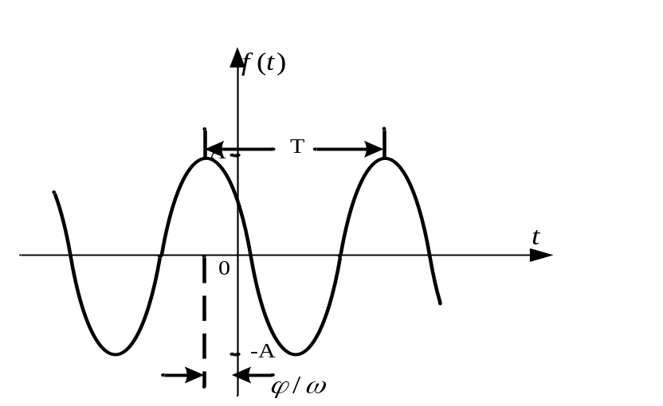

2.2 常见工程信号
实信号：物理可以实现信号都是时间的实函数，其在各个时刻的函数值均为实数，统称为实信号。
(1)正弦信号
正弦信号和余弦信号仅在相位上相差π/2，常统称为正弦信号，其典型的数学表达式为：
A：振幅
ω：角频率
：初相
周期：T=2π/ ω =1/f

Slide 20
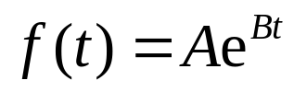
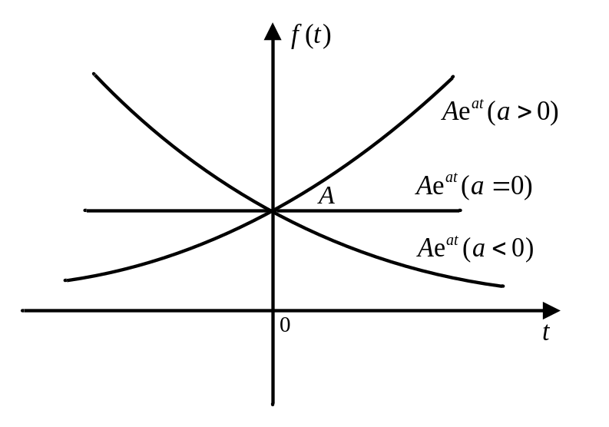

（2）指数信号
连续指数信号的表达式为（A为实数）：
B分别为实数和复数又分为实指数信号和复指数信号。
实指数信号

Slide 21
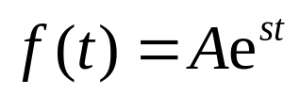

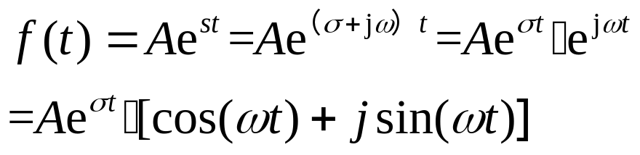
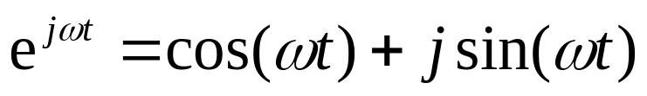
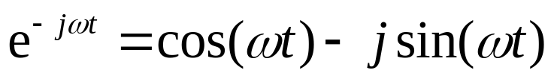

复指数信号：
其中
由欧拉公式可以实现指数信号与正弦信号的相互转换：

Slide 22



2.2 常见工程信号
(3)取样信号Sa(t)
表达式：
波形：

Slide 23


2.2 常见工程信号
(4)单位矩形脉冲信号（门函数，方波）
表达式：
波形：

Slide 24


(5)符号函数
符号函数定义为：

Slide 25





2.2 常见工程信号
(6)三角脉冲信号
表达式：
波形：

Slide 26



2.2 常见工程信号
(7)单位斜坡信号
表达式：
表达式：
波形：
波形：

Slide 27


2.2 常见工程信号
信号的基本特性：
时间特性
频率特性
能量特性
信息特性

Slide 28




2.3 信号的基本运算
1. 相加：
两个或多个信号对应时刻的值相加。
1
2
t1
0
t2
1
t1
相加
0
t2
1
-1
0
-1

Slide 29

2.3 信号的基本运算
2. 相乘：
两个或多个信号对应时刻的值相乘。
1
t1
0
t2
1
t1
相乘
0
t2
1
-1
0
-1

Slide 30




2.3 信号的基本运算
课堂练习：
1
0.5
1
1
0.5
1
2
-1
1
0.5
2
1
0.25
1

Slide 31





2.3 信号的基本运算
3. 微分和积分：
连续时间信号f(t)的导数 ：
连续时间信号f(t)的积分：

Slide 32





2.3 信号的基本运算
4. 差分和累加（迭分）：
按照连续时间信号的导数定义:
离散信号的变化率:
(1) 前向差分定义：
一阶前向差分
二阶前向差分
(2) 后向差分定义：
一阶后向差分
二阶后向差分

Slide 33







2.3 信号的基本运算
对比积分（连续信号）：
累加（离散信号）：
例：

Slide 34





2.3 信号的基本运算
5. 位移（时移/平移）
将原信号沿着时间轴左移或右移。
物理意义：表示信号的接入时间不同。
信号的自变量由t变为t±t₀或者由n变为n±n₀（t₀、n₀为正常数）
将f(t)沿着t轴右移t₀单位
将f(t)沿着t轴左移t₀单位

Slide 35











2.3 信号的基本运算
将f(n)沿着n轴右移n₀单位
将f(n)沿着n轴左移n₀单位

Slide 36



2.3 信号的基本运算
6. 反折（或翻转） ：
将信号以纵坐标为对折线翻转。
信号的自变量由t变为-t或者由n变为-n

Slide 37


2.3 信号的基本运算
课堂练习：

Slide 38








2.3 信号的基本运算
7. 尺度变换：
信号的自变量由t换成at，a为正数。
物理意义：时间压缩或时间扩展。
将f(t)波形以坐标原点为中心，沿t轴压缩为原来的
将f(t)波形以坐标原点为中心，沿t轴展宽为原来的
…
…
…

Slide 39


2.3 信号的基本运算
课堂练习：
原信号f(t)波形如下,试画出
的波形。
2
1
-1
0
1
2
解：
2
2
1
1
-1
0
1
2
-2
-1
0
2
4
a>1
原信号被压缩
0<a<1
原信号被扩展

Slide 40




2.3 信号的基本运算
例:已知信号f(t)的波形如图所示，试绘出信号f(-t/3+1)的波形。
平移
反折
尺度变换
平移、反折、尺度变换后的验证
因为映射函数不变，故必须使变换后的函数和变换前的函数当自变量取等值时，函数值也是相同的。
如f(t)的t取0时，f(t)=-1，所以对f(-t/3+1)中的-t/3+1取0，得t=3,即在t=3时, f(-t/3+1)=-1.

Slide 41






1.3 信号的基本运算
例: 已知信号f(t)的波形如图所示，
试画出f(-2t+1)的波形。
解：
(1) 按“翻转-展缩-平移”顺序

Slide 42











2.3 信号的基本运算
(2) 按“平移-翻转-展缩”顺序
(3) 按“展缩-平移-翻转”顺序

Slide 43


2.4 阶跃信号和冲激信号
奇异信号：是指信号本身包含不连续点（幅值上的），或其导数与积分存在不连续点,而且不能以普通函数的概念来定义,而只能以"分布函数"或"广义函数"的概念研究的信号。
一、 单位阶跃信号（连续时间）:
1. 定义：
1. 定义：
1. 定义：
2. 波形：
2. 波形：
2. 波形：
2. 波形：

Slide 44







2.4 阶跃信号和冲激信号
3. 物理模型：
4. 平移后的单位阶跃信号：
5. 单边特性：用阶跃信号简化信号表示
① 表示各种信号的接入时间或取单边：

Slide 45















2.4 阶跃信号和冲激信号
② 表示任意方波类信号：
③ 信号加窗：
0 t ₀ t

Slide 46






2.4 阶跃信号和冲激信号
二、 单位冲激信号（连续时间）:
矩形脉冲信号演变成冲激函数：
0
t
定义：矩形面积不变，宽度趋于0时的极限

Slide 47




2.4 阶跃信号和冲激信号
1. 定义：
狄拉克定义
2. 波形：
(1)
(1)

Slide 48







2.4 阶跃信号和冲激信号
3. 冲激函数与阶跃函数的关系:
例：信号f(t)如图示，求其导数f ⁽¹⁾(t)。

Slide 49






2.4 阶跃信号和冲激信号
4. δ函数的特性 ：
① 筛选(采样)特性 ：
推广到任意点抽样 ：
0
t
0
t₀
t

Slide 50







2.4 阶跃信号和冲激信号
解：
练习：
例 : 试化简下列各信号的表达式。

Slide 51





2.4 阶跃信号和冲激信号
例：求积分 的值。
解：
例：求积分 的值。
解：

Slide 52





2.4 阶跃信号和冲激信号
② 尺度特性 ：
当n=0和1时，分别有：
③ 奇偶特性：
该公式可由尺度特性公式中a=-1 求得
其中当n=0时，有：

Slide 53





2.4 阶跃信号和冲激信号
5. 单位冲激信号的微分——冲激偶信号
冲激偶信号与普通函数相乘
t代换为t-t₀:

Slide 54






2.4 阶跃信号和冲激信号
例: 计算下列各式：
解：

Slide 55




2.4 阶跃信号和冲激信号
三、 单位脉冲序列（离散时间）:
1. 定义：
2. 波形：

Slide 56






2.4 阶跃信号和冲激信号
3. 筛选性质：
4. 组合性：
任何一个离散信号f(n)都可以表示成单位脉冲信号的移位加权和(线性组合)。

Slide 57









2.4 阶跃信号和冲激信号
四、 单位阶跃序列（离散时间）:
1. 定义：
2. 波形：
3. 与单位脉冲序列的关系：
单位脉冲是单位阶跃的一阶后向差分，而单位阶跃信号是单位脉冲信号的求和（迭分）。

Slide 58

2.5 系统的特性和分类
根据系统输入、输出的情况，通常将只有单个输入信号和单个输出信号的系统称为单输入单输出系统，本书主要讨论该情况。将有多个输入信号和多个输出信号的系统称为多输入多输出系统 ，第九章介绍这类系统。
单输入单输出系统方框图简化表示

Slide 59
2.5 系统的特性和分类
系统的分类：
连续时间系统与离散时间系统
线性系统与非线性系统
时不变系统与时变系统
因果系统与非因果系统
稳定系统与不稳定系统
无记忆与记忆系统（瞬时系统和动态系统）
可逆系统和不可逆系统
研究对象：线性、时不变、因果、动态、稳定系统。

Slide 60











2.5 系统的特性和分类
1.线性特性
齐次性
(a为任意常数)
叠加性
线性特性
=叠加性+齐次性（均匀性）

Slide 61



2.5 系统的特性和分类
例：判断下列系统是否为线性系统
解：1.假设
则当输入
所以，该系统为线性系统

Slide 62




解：假设
则当输入
所以，该系统为非线性系统

Slide 63




解：假设
则当输入
所以，该系统为非线性系统

Slide 64

2.5 系统的特性和分类
系统在t>=0时响应y(t)是由历史输入信号和当前输入共同决定的

Slide 65




2.5 系统的特性和分类
如果当前输入信号接入时，系统的0⁻初始状态为零，则系统的响应仅由当前输入信号确定。我们定义这时的响应为系统的零状态响应，记为y_{f}(t)。
如果系统没有接入当前输入信号，输出响应完全由0⁻初始状态所引起，这时的响应称为系统的零输入响应，记为y_{x}(t)。
0⁻初始状态x(0⁻)反映了历史输入信号对系统的全部作用效果，系统在t>=0时响应y(t)是由历史输入信号和当前输入共同决定的, 故全响应y(t)可表示为：

Slide 66




2.5 系统的特性和分类
线性系统的三个重要特性：
（1）微分特性：
（2）积分特性：
（3）频率保持特性:
信号通过线性系统后不会产生新的频率分量，而在非线性系统中却会有新的频率分量产生。（电路分析基础）

Slide 67




2.5 系统的特性和分类
2. 时不变特性
定义：
如果系统的元件参数是不随时间变化的，则称为时不变系统（或称非时变系统、定常系统）。
重要性质：满足时不变特性。输出只与输入有关,而与输入施加的时刻无关。

Slide 68








2.5 系统的特性和分类
例： y_{f}(t) = acos［f(t)］ t≥0
解：
则该系统是时不变系统

Slide 69









2.5 系统的特性和分类
例：y_{f}(t) = f(2t) t≥0
解：
则该系统是时变系统

Slide 70





2.5 系统的特性和分类
y_{f}(t) = f(2t)
例如：
练习：
系统是时变的。

Slide 71
2.5 系统的特性和分类
线性时不变系统（LTI)
f(t)
y(t)
LTI
af(t)
ay(t)
f(t-t₀)
y(t-t₀)
af(t) +bf(t-t₀)
ay(t) +by(t-t₀)

Slide 72










2.5 系统的特性和分类
3. 因果特性
如果一个系统在任何时刻的输出只与系统当前时刻的输入和过去的输入有关，而与系统将来的输入无关，则这个系统就是因果系统。
例：
因果系统
非因果系统

Slide 73

课堂练习
判断下列系统的因果性。
1、因为离散序列自变量n的取值范围为-∞～+∞
当n取负值时，就会存在当前输出等于未来输入的情况，故系统非因果。
2、该系统是典型的即时系统，当前输入决定当前输出。

Slide 74


2.5 系统的特性和分类
4. 稳定性
有界输入产生有界输出（BIBO），则这个系统就是稳定系统。
从数学上定义，有界输入有界输出可表示为：
其中M，N为确定的正数
若
则
例：y(n)=nf(n)
不稳定系统
例：y(t)=5f(t)
稳定系统

Slide 75



例题: 判断下列系统的稳定性。
解:
所以该系统是非稳定的。

Slide 76







解：假设
则
输入信号有界，但输出信号无界，所以该系统非稳定。
解： 假设
则
输入信号有界，输出信号也有界（ 是一个确定的数），所以该系统是稳定的。

Slide 77



2.5 系统的特性和分类
5. 记忆系统与无记忆系统
对任意的输入信号，如果每一个时刻系统的输出信号值
仅取决于该时刻的输入信号值,这个系统就是无记忆系统
无记忆系统的例子:
恒等系统: y(t) = f(t) or y(n) = f(n)
记忆系统的例子：
储能元件：
累加器：
延迟单元：

Slide 78













2.5 系统的特性和分类
6. 可逆系统与不可逆系统
一个系统如果在不同的输入下，导致不同的输出，
这样的系统就是可逆的。

Slide 79






研究对象——LTI系统
信号的分解
求响应
再迭加
时域:
卷积积分法
频域:
付立叶变换法
复频域:
Laplace变换法
离散时域:
卷积和
离散频域:
付立叶变换法
离散复频域:
Z变换法

Slide 80
作业：
2-1、2-2(1)(2)、2-3、2-4、2-5、2-7、2-9、2-10、2-11、2-12

